Slide 1

생체신호 및 인공지능 연구실
Healthcare and Artificial Intelligence
#헬스케어 #인공지능 #신호처리 #빅데이터
2024. 06. 24.
조현호

Slide 2
Unconstrained Estimation of Body Postures on Bed Using PDVF film
2014.10.31

Slide 3
제안 배경
장기적이고 무구속적인 수면 모니터링 방법이 필요
기존 연구들은 가속도 센서, 압력 센서 패드 등을 사용
장기적인 모니터링에는 부적합하거나 복잡
PVDF 심탄도 신호를 이용한 새로운 자세를 추정 방법을 제안

Slide 4
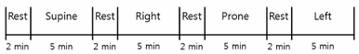
실험 1
피실험자 심탄도 파형 구분 실험
총 10명의 피실험자(평균 26.2±2.5세, 남자 7명, 여자 3 명)
4가지 자세를 각각 7분간
뒤의 5분의 데이터만 분석
Notes:
supine 자세(똑바로 누운 자세), prone 자세(엎드려 누운 자세), right lateral 자세(오른쪽 옆으로 누운 자세), left lateral 자세(왼쪽 옆으로 누운 자세)
이 침대 위에서 4가지 자세를 각각 7분간 순서대로 취하였다. 각 자세마다 앞의 2분은 데이터 안정화를 위 한 휴식 기간으로 두고, 뒤의 5분의 데이터만 분석에 사용 하였다.
재현성 실험은 3명의 피실험자에 대해 진행하였다. 총 3번의 시행을 하였고, 각 시행은 첫 번째 실 험과 동일하게 진행되었다

Slide 5
실험 1
심탄도를 이용한 자세 추정의 재현성 여부
10명 중 3명 (모두 남자 평균 26 ±2.8)
3번의 시행, 각 시행은 첫 번째 실험과 동일
각 시행 사이의 간격은 대략 5~10분

Slide 6
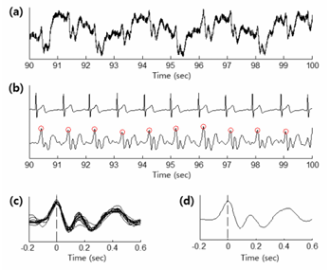
전처리
1.5Hz ~ 10Hz의 대역 band filtering
에폭 구간 15초
박동 구간 J피크 기준 -0.2초부터 0.6초 사이
명확하지 않은 구간 모두 제거
Notes:
모든 실험자 0.8
전처리 과정. (a) 원본 신호 (b) 1.5~10 Hz 대역 필터링 후 의 신호. J-피크 점을 동그라미로 표시하였다. (c) 에폭(15 초) 내의 박동들을 J-피크 기준으로 겹친 파형 (d) 에폭 내의 박동들을 앙상블 평균한 파형. 자세 추정에 실제 사용되는 데이터이다.

Slide 7
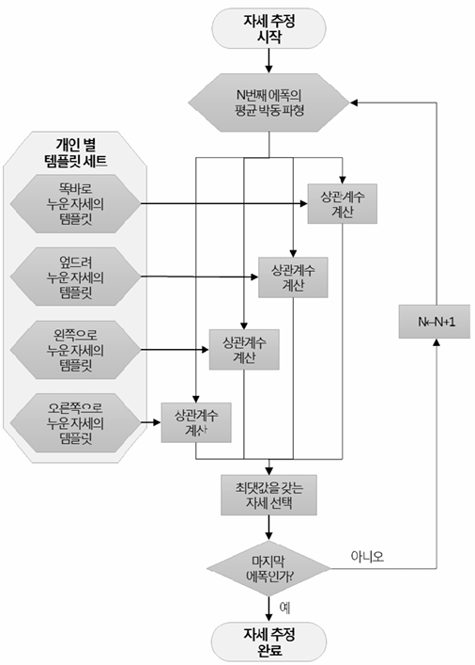
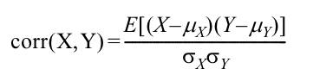
추정 알고리즘
심탄도 파형과의 피어슨 상관 계수를 계산
Notes:
자세 추정 알고리즘은 그림 4와 같이 각 피실험자의 자세 별 템플릿과 추정하고자 하는 하여 비교를 한 후, 가장 높은 상관계수를 갖는 자세를 찾는 방식으로 구현하였다.
X는 심탄도 샘플 파형, Y는 템플릿 파형, µX, µY 는 각 파형의 평균값, σX, σY는 각 파형의 표준편차
피어슨 상관계수(Pearson correlation coefficient)는 두 변수 간의 선형 관계를 측정하는 통계적 지표입니다. 피어슨 상관계수는 -1에서 1 사이의 값을 가지며, 두 변수 간의 선형 관계의 강도와 방향을 나타냄.
값이 1에 가까울수록 강한 양의 상관관계를, -1에 가까울수록 강한 음의 상관관계를, 0에 가까울수록 상관관계가 없음을 나타냄. 데이터 간의 관계를 정량적으로 평가할 수 있음.

Slide 8
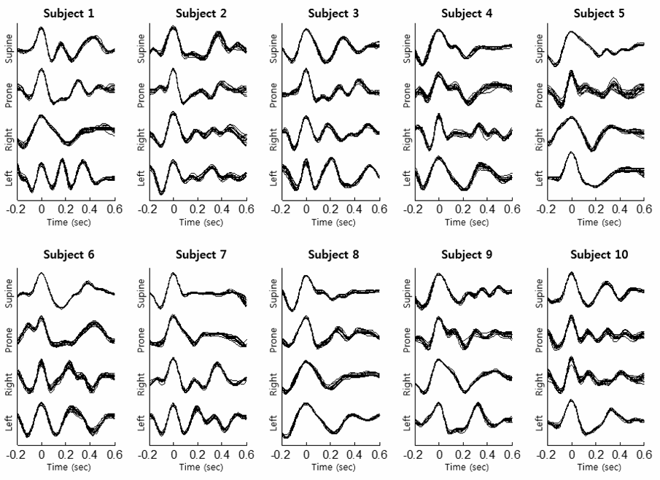
추정 알고리즘
자세 별 심탄도 파형
Notes:
자세 추정 알고리즘은 그림 4와 같이 각 피실험자의 자세 별 템플릿과 추정하고자 하는 하여 비교를 한 후, 가장 높은 상관계수를 갖는 자세를 찾는 방식으로 구현하였다.
X는 심탄도 샘플 파형, Y는 템플릿 파형, µX, µY 는 각 파형의 평균값, σX, σY는 각 파형의 표준편차를 의미 한다.
피어슨 상관계수는 -1에서 1 사이의 값을 가지며, 두 변수 간의 선형 관계의 강도와 방향을 나타냅니다.

Slide 9
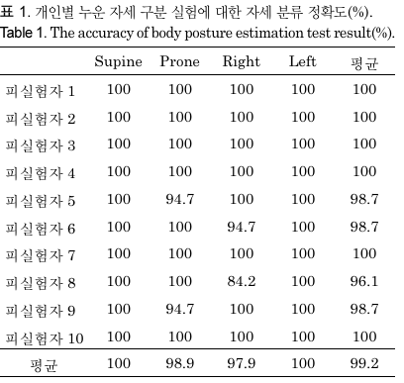
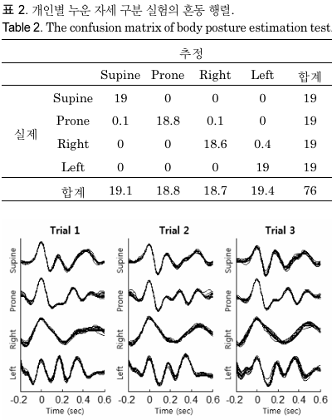
개인별 실험 결과

Slide 10
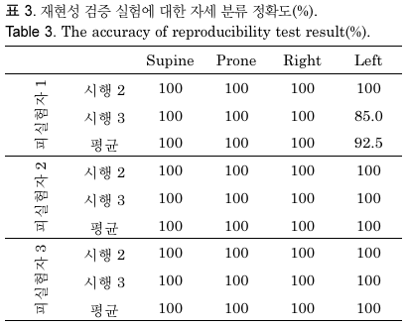
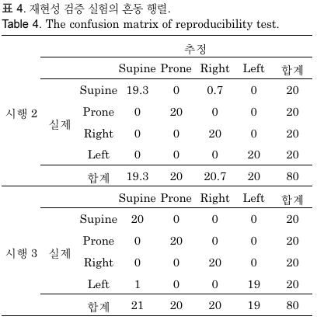
재현성 검증 실험 결과

